Slide 1
酸碱滴定法
第三章
Acid-Base Titration
任务:测定酸碱样品。
方法:根据酸碱反应，了解反应达到化学计量点时的产物，根据产物确定pH值，再根据pH值来选择指示剂。最后根据指示剂变色的pH值，来计算误差。

Slide 2
主要内容
酸碱平衡理论
(质子条件、分布系数)
酸碱溶液pH计算
(一元弱酸碱、缓冲溶液、两性物质)
一元酸碱和混合酸碱的滴定及影响因素
滴定误差计算(一元酸碱和混合酸碱)
酸碱滴定法应用

Slide 3
什么是酸碱滴定法？
酸碱滴定法是以质子传递反应为基础的滴定分析法。以酸滴定碱为例：
H⁺ +OH⁻ =H₂O
H⁺ + A⁻= HA
滴定剂一般采用强酸或强碱，而酸碱反应一般速度很快，故能否准确滴定取决于被滴的酸或碱的强度(看pK_{a}值)以及有无适合的指示终点的方法。

Slide 4
3.1 酸碱质子理论
1.定义
根据1923年布朗斯特(Brφnsted)酸碱理论：酸是能够给出质子的物质；碱是能接受质子的物质。
优点：将酸碱概念从水体系推广到质子体系，有了共轭酸碱的概念。
缺点：不能用于非质子溶剂体系。

Slide 5
2.共轭酸碱对
酸 碱 + 质子
HA A⁻ + H⁺
酸 共轭碱 + H⁺
^{acid} ^{conjugate base proton}
理解质子酸碱理论：
⋅ 酸碱共轭关系
⋅ 酸碱反应的实质
⋅ 酸碱的强度

Slide 6
酸碱共轭关系：
(1) H₂O H⁺ + OH⁻ (H₂O是酸?)
(2) HSO₄⁻ H⁺ + SO₄²⁻
(3) Fe(H₂O)₆³⁺ H⁺ + Fe(H₂O)₅(OH⁻)²⁺
(4) C₂H₅OH H⁺ + C₂H₅O⁻
酸碱还有相对性☹(H₂O?)
H⁺ + HPO₄²⁻ H₂PO₄⁻
HPO₄²⁻ H⁺ + PO₄³⁻

Slide 7
酸(碱)可以是中性分子、阴离子或阳离子。同一物质在不同的共轭酸碱对中，可表现出不同的酸碱性。
例如，H₂PO₄⁻-HPO₄²⁻; HPO₄²⁻-PO₄³⁻。
问题☹ (1)H⁺ 的共轭碱是什么型体？
(2) H₂O是酸还是碱？
(3) C₅H₅N是酸还是碱？

Slide 8
H₂O H⁺ + OH⁻
H₂O + H⁺ H₃O⁺
3. 酸碱反应和强度
(1)酸碱反应
HCl + NH₃ =NH₄Cl
HCl + H₂O → H₃O⁺ + Cl⁻
NH₃ + H₃O⁺ → NH₄⁺ + H₂O

Slide 9
水作为溶剂在反应中起着重要作用。
H₂O + H₂O H₃O⁺ + OH⁻
上式为溶剂的质子自递反应，反应的平衡常数为质子自递常数(K_{S})。对于水又称水的离子积(K_{W})。
[H⁺][OH⁻]= K_{W} , pK_{W}=14.00
若为乙醇：[H⁺][C₂H₅O⁻]= K_{S} , pK_{S}=19.00；若为冰醋酸：pK_{S}=14.45；
若为液氨：pK_{S}=30.00。

Slide 10
(2)酸碱强度
酸的强度取决于它将质子给予溶剂分子的能力和溶剂接受质子的能力。
碱的强度?
即酸碱强度与酸碱性质和溶剂性质有关。对一般水溶液，就只与前者有关。故酸碱强度(量化)，可用在水中的离解常数( K_{a}, K_{b})表示。
例：HCl、HAc、H₂S; Na₂O、NH₃、吡啶
HCl的K_{a}, Na₂O的K_{b}为多少？可否查表？

Slide 11
  相应的共轭碱和共轭酸的强弱：
  Cl⁻、Ac⁻、HS⁻; OH⁻、NH₄⁺、吡啶盐
  可见酸(或碱)-共轭碱(共轭酸)之间的强度有相对性，酸越强，其共轭碱就越弱；反之，亦然。
  在水溶液中，HClO₄、HCl等为同等强酸；但在冰醋酸中，HClO₄>H₂SO₄>HCl>HNO₃；而在液氨中，HCl、HAc则同为强酸。
  共轭酸碱对的K_{a}和K_{b}存在以下关系:
    K_{a}•K_{b}=[H⁺][OH⁻]=10⁻¹⁴ (25℃)

Slide 12

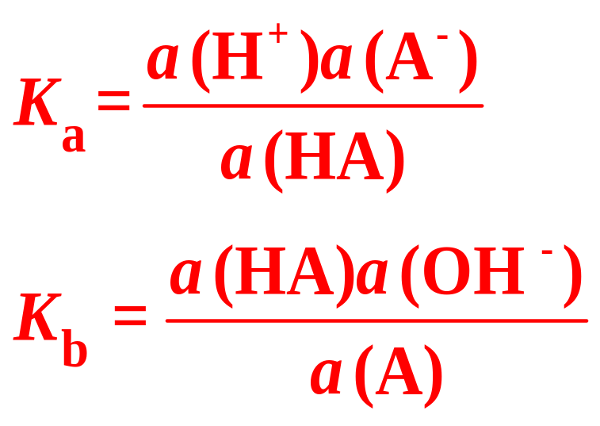
如 一元弱酸(碱)的离解反应
HA + H₂O A⁻ + H₃O⁺
A⁻ + H₂O HA + OH⁻

Slide 13
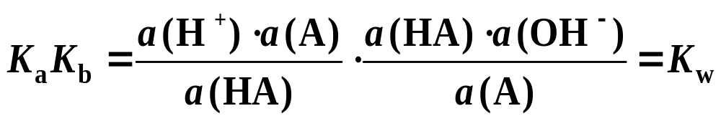


共轭酸碱对(HA-A)的K_{a}与K_{b}的关系为：
H₂O + H₂O H₃O⁺ + OH⁻ (25 ºC)
水的质子自递反应
K_{w}=5.5×10⁻¹³ (100 ºC)

Slide 14
对于多元酸碱也有类似的关系。
如H₃PO₄
K_{a 1}K_{b3}＝K_{a 2}K_{b2} ＝K_{a3} K_{b1}＝K_{W}
若是二元酸又如何？

Slide 15
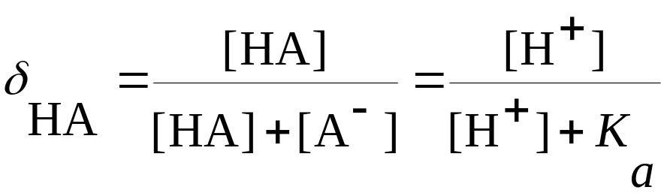
3.2 酸碱平衡体系中的有关浓度和分布系数
1. 区分概念
  (1) 平衡浓度[B]和分析浓度c_{B}
  例: HAc、HCl、H₂SO₄
  (2)酸度和酸的浓度
  例: HAc、HCl、H₂SO₄
  2. 分布系数和分布曲线
  以HA为例， [HA]、[A⁻]
  δ_{A}?

Slide 16
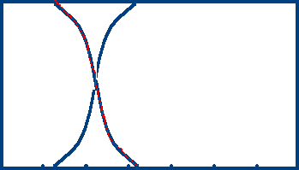
HAc的x-pH图（作用）
δ
1.0
0.5
0.0
pK_{a} 4.76
HAc
Ac⁻
4.76
0 2 4 6 8 10 12 pH
HAc的优势区域图
pK_{a}±1.3
Ac⁻
HAc
3.46 6.06
pH
4.76

Slide 17
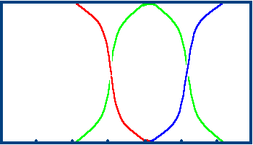
H₂CO₃的δ-pH图: δ₁、 δ₂ 、 δ₃＝？
δ
1.0
0.5
0.0
H₂CO₃
HCO₃⁻
CO₃²⁻
0 2 4 6 8 10 12 pH
6.38
pK_{a1}
10.25
pK_{a2}
H₂CO₃ HCO₃⁻ CO₃²⁻
pH
△pK_{a} = 3.87

Slide 18
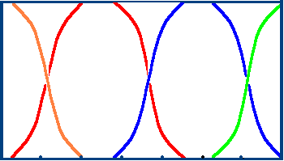
磷酸(H₃A)的型体分布图：δ₁、 δ₂ 、 δ₃ 、 δ₄= ?
δ
1.0
0.5
0.0
H₂PO₄⁻
HPO₄²⁻
H₃PO₄
PO₄³⁻
0 2 4 6 8 10 12 pH
2.16 pK_{a} 5.05 7.21 pK_{a} 5.11 12.32
pK_{a1} pK_{a2} pK_{a3}
H₃PO₄ H₂PO₄⁻ HPO₄²⁻ PO₄³⁻

Slide 19
3.3 酸碱溶液[H⁺]的计算
全面考虑、分清主次、合理取舍、近似计算
(十六字真言，内功心法）
物料平衡 电荷平衡 *质子条件
化学平衡关系
[H⁺]的精确表达式
近似处理
[H⁺]的近似式
进一步近似处理
[H⁺]的最简式

Slide 20
1. 质子条件式（质子等衡式）
物料平衡(Material Balance)☹举例
各物种的平衡浓度之和等于其分析浓度.（H₃BO₃?)
HCl: c(HCl)=[Cl⁻],HAc:c(HAc)=[HAc]+[Ac⁻];
H₃PO₄:c(H₃PO₄)=
[H₃PO₄]+[H₂PO₄⁻]+[HPO₄²⁻]+[ PO₄³⁻]
电荷平衡(Charge Balance): ☹举例
溶液中正离子所带正电荷的总数等于负
离子所带负电荷的总数.(电中性原则)
H₂SO₄: [H⁺]=[OH⁻]+[HSO₄⁻]+2[SO₄²⁻]

Slide 21
*质子条件(Proton Condition):
指酸碱反应中质子转移的等衡关系。它的数学关系式就是质子条件式。根据得质子产物与失质子产物的量相等的原则，可直接写出质子条件式。
质子条件式的写法:

Slide 22
(1)先选零水准
在溶液中大量存在且参与质子转移的物质；
(2) 写出初步的质子条件
以零水准为标准，将得失质子的物质分
别写在等式两边；
(3) 完成质子方程
在有关浓度项前乘上得失质子数。

Slide 23


例1:一元弱酸(HA)的质子条件式：
零水准(Zero Level): H₂O, HA
HA与H₂O间质子转移: HA+H₂O H₃O⁺ + A⁻
H₂O与H₂O间质子转移:H₂O+H₂O H₃O⁺+ OH⁻
零水准 酸型 碱型
得失质子数相等: [H₃O⁺] = [A⁻] + [OH⁻]
酸型
零水准得
质子产物
碱型
零水准失 质子产物
质子条件式: [H⁺] = [A⁻] + [OH⁻]

Slide 24
例2：Na₂HPO₄水溶液质子条件
零水准：H₂O、HPO₄²⁻
[H⁺] + [H₂PO₄⁻ ]+2[H₃PO₄]
= [OH⁻] + [PO₄³⁻]
H₃PO₄ = 2H⁺ + HPO₄ ²⁻
1 2
[H₃PO₄] [H⁺]

Slide 25
例3. NaNH₄HPO₄
[H⁺]+[H₂PO₄⁻]+2[H₃PO₄]=
[OH⁻]+ [NH₃]+[PO₄³⁻]
例4. H₃PO₄+ c mol/L HCl
[H⁺]= [OH⁻]+[H₂PO₄⁻]+2[HPO₄²⁻]
+3[PO₄³⁻]+[Cl⁻]
例5. c₁ NaH₂PO₄+c₂ Na₂HPO₄
[H⁺]+[H₃PO₄]=[OH⁻]+[HPO₄²⁻]-c₂
+2[PO₄³⁻]

Slide 26
或
[H⁺]+ [H₂PO₄⁻]-c₁+2[H₃PO₄]=
[OH⁻] +[PO₄³⁻]
若c₁＝c₂，则
2[H⁺]+ [H₂PO₄⁻]+3[H₃PO₄]=
2[OH⁻] +[HPO₄²⁻] +3[PO₄³⁻]

Slide 27
2. 酸碱溶液中pH计算
一元弱酸碱 HA
多元弱酸碱 H₂A, H₃A
两性物质 HA⁻
类两性物质 A⁻+HB
混合酸碱:强+弱，弱+弱
共轭酸碱:HA+A⁻
判断条件, 确定用近似式或最简式
先用最简式计算,再看是否合理

Slide 28
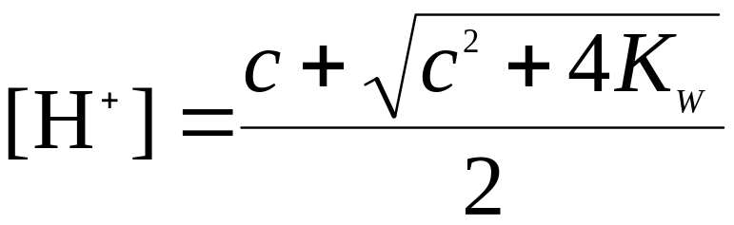
(1) 强酸（碱）溶液pH计算
以c mol/L HCl为例，
质子条件：
[H⁺]=[OH⁻]+[Cl⁻]= [OH⁻]+c
当 c ≥20[OH⁻]时， [OH⁻]可忽略，
[H⁺] ≈c, (c ≥4.5 × 10⁻⁷ mol/L)
否则
同理，可得强碱的pH算式(写出）。

Slide 29
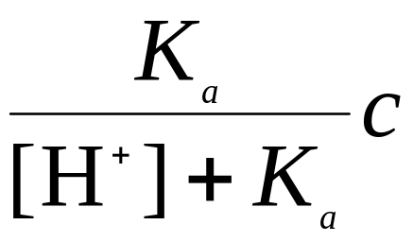
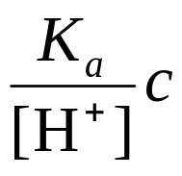
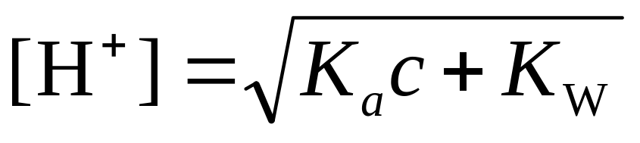
(2) 一元弱酸（碱）的pH计算
以HA为例，质子条件：[H⁺]=[A⁻]+[OH⁻]
[H⁺]= +[OH⁻]
①当[H⁺] ≥20K_{a}时，K_{a}可忽略。
[H⁺]= +K_{W}/[H⁺]
(简式）

Slide 30
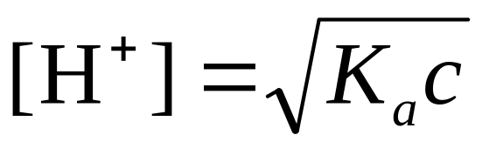
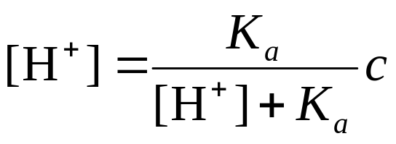
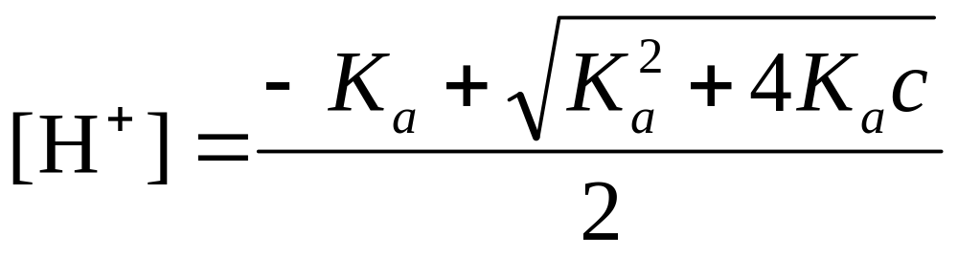
当K_{a}c ≥20K_{W}时， （最简式）
②当[H⁺]<20K_{a} ， K_{a}c ≥ 20 K_{w} 时
[H⁺]²+K_{a}[H⁺]-K_{a}c =0
(简式）
③当[H⁺]<20K_{a} ， K_{a}c < 20 K_{w} 时 , 精确式

Slide 31
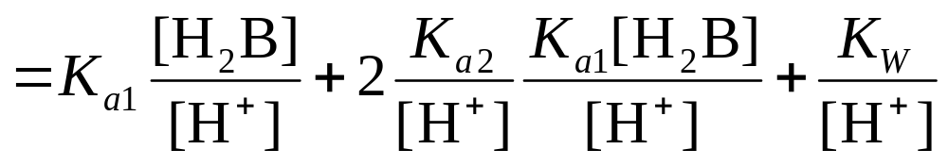
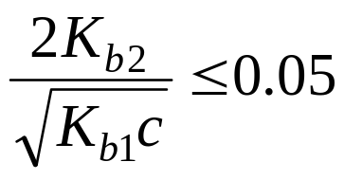
同理，可推导出一元弱碱的pH算式写出。
(3) 多元酸碱溶液pH计算
以H₂B为例
[H⁺]=[HB⁻]+2[B²⁻]+[OH⁻]
[H⁺]²=K_{a1}[H₂B](1+2K_{a2}/[H⁺])+K_{w}
2K_{a2}/[H⁺] ≤0.05, 即可按一元酸处理。
同理，可处理多元碱。

Slide 32
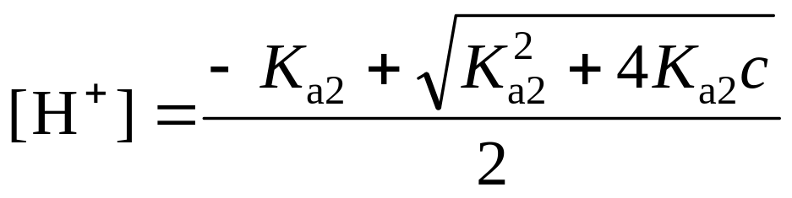
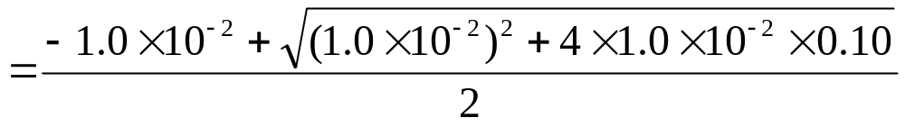
例6 计算0.10mol/mLNaHSO₄溶液的pH值。
解法1：按照酸碱质子理论，HSO₄⁻是弱酸。c/K_{a2}＜400, K_{a2}c＞20K_{w},
＝2.7×10⁻²（mol/L）
故 pH＝1.48

Slide 33
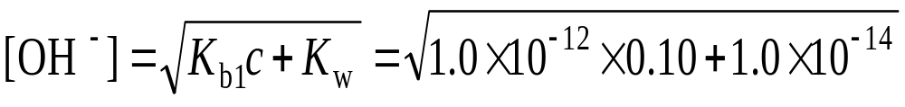
例7 计算0.10mol/mLNa₂SO₄溶液的pH值。
解法1：按酸碱质子理论，SO₄²⁻是弱碱。H₂SO₄的K_{a2}＝1.0×10⁻²，
SO₄²⁻的K_{b1}＝K_{w}/K_{a2}＝1.0 × 10⁻¹²，
c/K_{b1}＞400, 但K_{b1}c＜20 K_{w}，故用下面近
似式计算：
＝3.3 × 10⁻⁷（mol/L）
pOH=6.48, pH=7.52（解法2）
[H⁺] +[HSO₄⁻]=[OH⁻]

Slide 34
(1) c mol/L H₂SO₄
(2) c mol/L HCl + c mol/L HAc
溶液pH又该如何计算？
对（1）[H⁺]=c +[SO₄²⁻]+[OH⁻]
(2) [H⁺]=c +[Ac⁻]+[OH⁻]
[H⁺]=c +K_{a}c/(c +K_{a})+[OH⁻]
若c＝0.1，对H₂SO₄，pK_{a2}=2.0
对HAc, pK_{a}=4.74

Slide 35
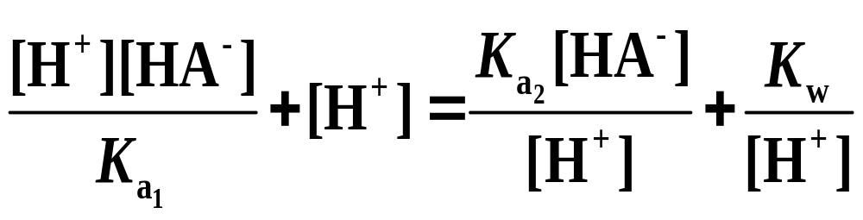
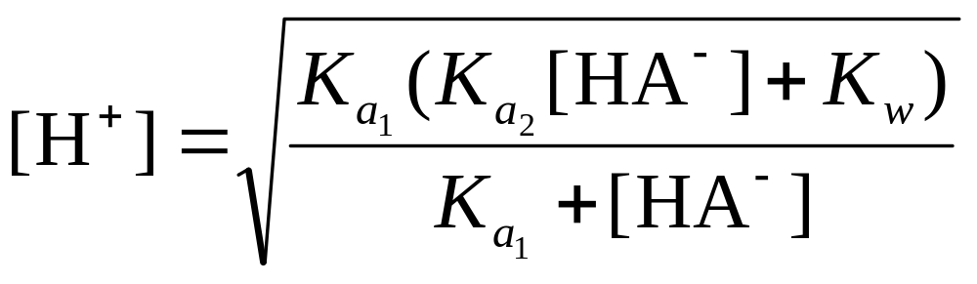
（4）两性物(HA⁻)溶液pH的计算
质子条件: [H₂A]+[H⁺]=[A² ⁻]+[OH⁻]
带入平衡关系式:
精确表达式:

Slide 36
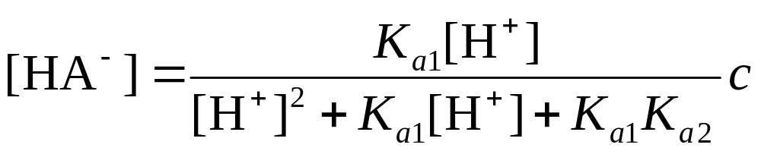
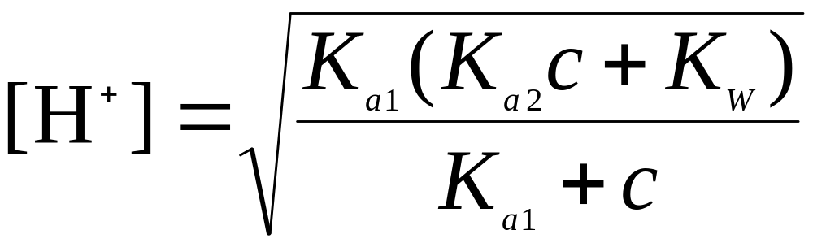
若K_{a1}[H⁺] ≥20 ( [H⁺]² +K_{a1}K_{a2})
[HA⁻] ≈c
得：

Slide 37
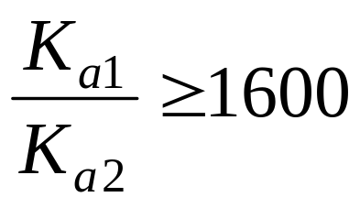
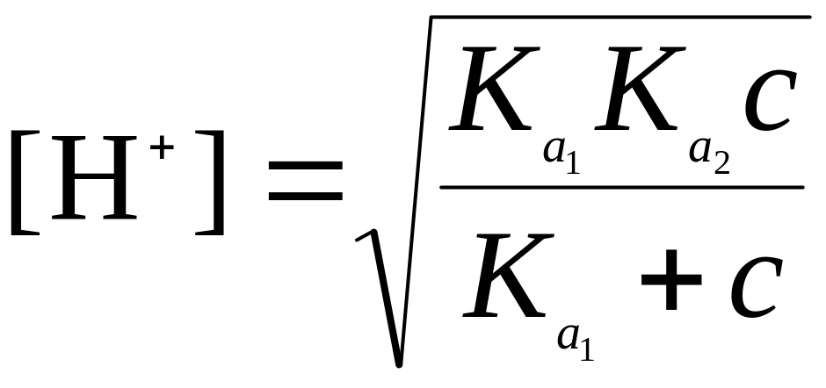
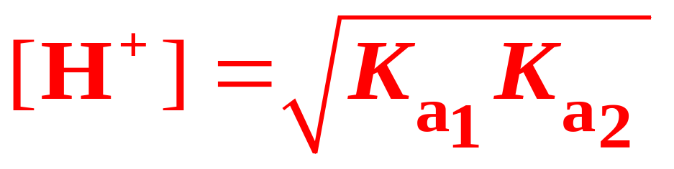
若: K_{a2}c≥20 K_{W}
近似式:
如果 c/K_{a1}>20, 则分母中“K_{a1}”可略,得
最简式:

Slide 38
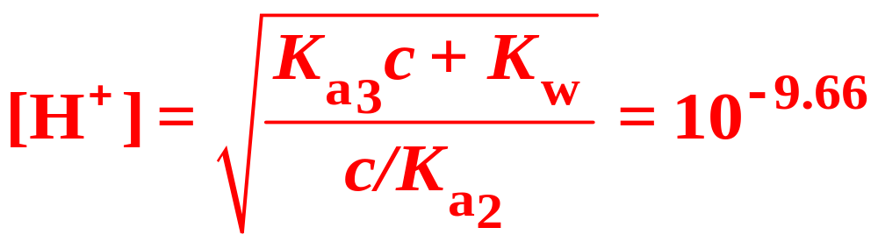
例8 计算 0.033mol·L⁻¹ Na₂HPO₄ 的pH.
pK_{a1} ~ pK_{a3}: 2.16, 7.21, 12.32
解: K_{a3}c = 10^{-12.32} × 0.033 = 10^{-13.80} ≈ K_{w}
c/K_{a2} = 0.033/10^{-7.21} = 10^{5.73} >> 20
故:
pH = 9.66
(如用最简式, pH = 9.77, E_{r} = 22%)

Slide 39
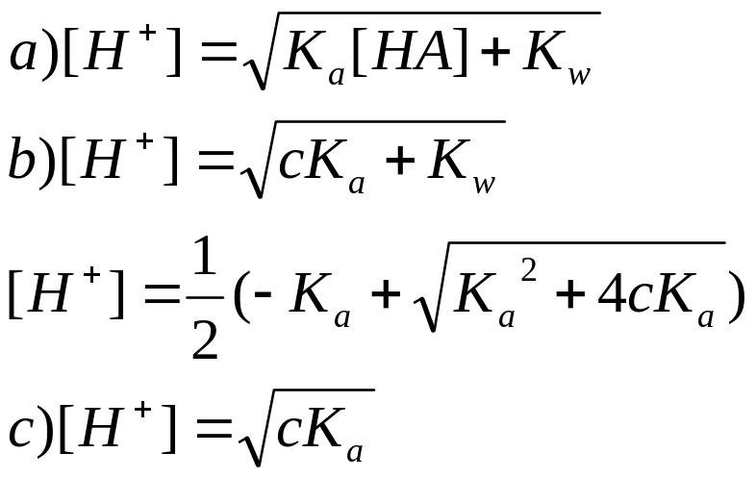
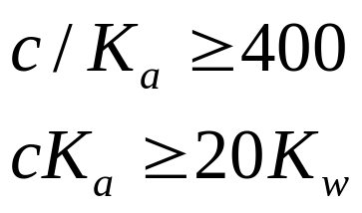
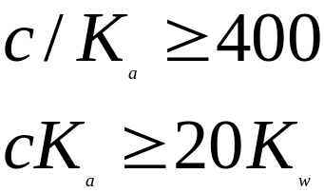
几种酸溶液计算[H⁺]的公式及使用条件
计算公式 使用条件(E_{r}≤5%)
一
元
弱
酸

Slide 40
3.4 酸碱缓冲溶液
1. 概述
（1）定义
缓冲溶液是一种对溶液的酸度起稳定作用的溶液。(如何证明？）
(2) 组成
缓冲溶液一般是由浓度较大的弱酸及其共轭碱组成。但对于高酸度（pH<2)或高碱度（pH>12)，由强酸或碱组成。

Slide 41
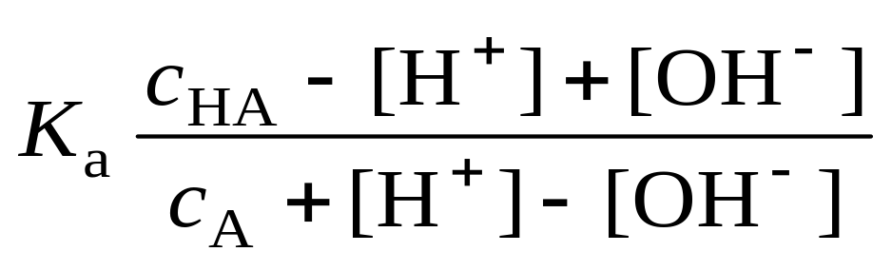
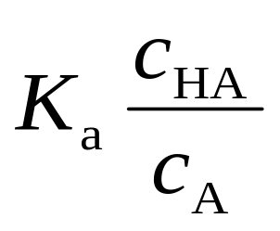
2.pH计算
对HA-NaA缓冲体系，设HA的浓度为c_{HA}，NaA的浓度为c_{A}，则：
[H⁺]= (精确式)
（有几种方法可推导出上述公式）
（精确式可列质子条件或由HA和A－的电离平衡直接获得）
[H⁺] = (最简式)

Slide 42
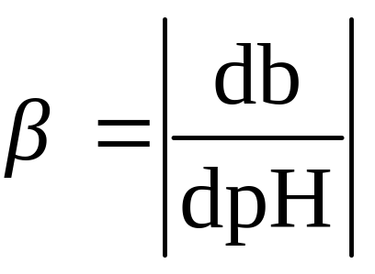
3. 缓冲指数
b表示加入的强酸或强碱的量。
物理意义：相关酸碱组分分布线的斜率，反映溶液在指定pH下的缓冲强度。
缓冲指数具有加和性，例如，对于
HA-NaA体系，总缓冲指数为H⁺、OH⁻和HA（或A⁻）三者的缓冲指数和。
（分别表示强酸、强碱和弱酸弱碱不同体系的缓冲溶液）

Slide 43
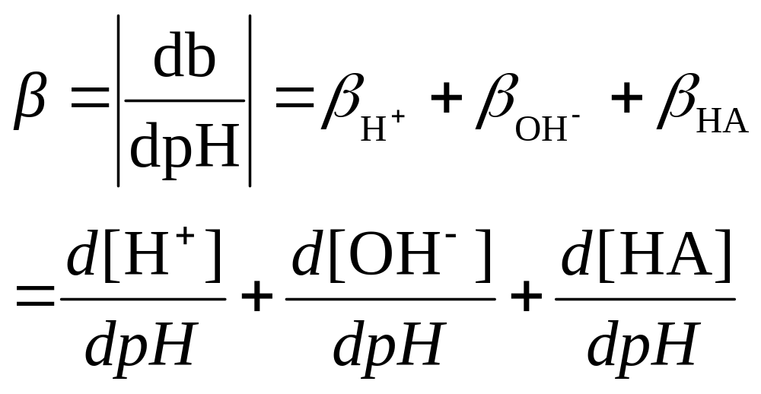

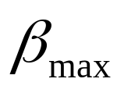
＝2.3[H⁺]+2.3[OH⁻]+2.3K_{a} [H⁺ ]c/([H⁺]+K_{a})²
≈ 2.3K_{a} [H⁺ ] c/([H⁺]+K_{a})²
可见 是c和[H⁺]的函数。
当[H⁺]=K_{a}时，也即[HA]=[A⁻]= c/2时，
＝0.575c。

Slide 44
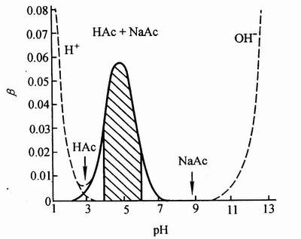
总浓度为0.01mol/L HAc-NaAc溶液在不同pH的缓冲指数

Slide 45

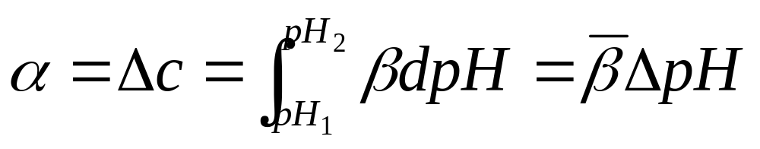
4. 缓冲容量
溶液的缓冲能力则用缓冲容量 来表示。
是指加入强酸或强碱为△c时，溶液pH的变化为△pH。它的物理意义是在△pH区间酸碱分布曲线下的面积，反映溶液在△pH值范围内的缓冲能力。
对于HA-A⁻缓冲体系， 为△pH值范围内HA或A⁻的增量（ △c）。

Slide 46
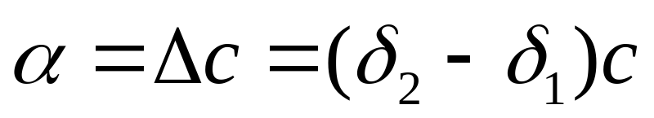
如，加碱OH⁻ △c
OH⁻ +HA = H₂O + A⁻
△c △c
或加酸H⁺△c
H⁺ + A⁻ = HA
△c △c

Slide 47
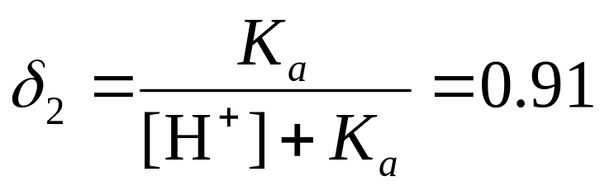
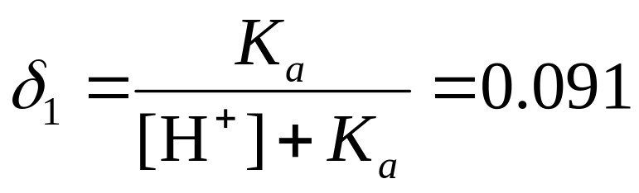
例9 设HAc-NaAc缓冲体系的体积为1.0L，总浓度为0.10mol/L， pK_{a}＝4.74，求该溶液从pH＝3.74改变到pH＝5.74时所具有的缓冲容量。
解：
pH＝5.74
pH＝3.74
△c＝（0.91－0.091） × 0.10＝0.082mol/L

Slide 48
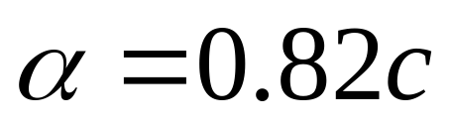
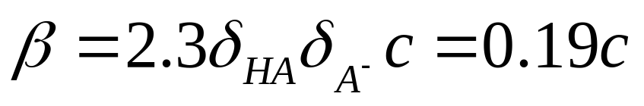
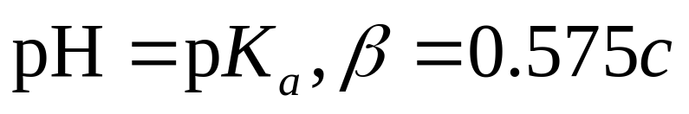
5. 有效缓冲范围
溶液的缓冲能力与缓冲组分的浓度比有关，当浓度比超过某个范围时，就会失去缓冲作用。因此，任何缓冲溶液的缓冲作用都是一个有效的缓冲范围，
pH=pK_{a}±1。
此时，对于HA-A⁻体系
pH=pK_{a}+1或
pH=pKa-1

Slide 49



3.5 酸碱指示剂
1.作用原理: 酸形和碱形具有不同的颜色.
甲基橙 Methyl Orange (MO)
(CH₃)₂N—
—N=N—
—SO₃⁻
OH⁻ H⁺
pK_{a}=3.4
H
=N—N—
+
(CH₃)₂N=
—SO₃⁻
红3.1-----4.0(橙)------4.4黄

Slide 50
甲基橙的δ-pH图
3.1 4.4
红 橙 黄
1.0
0.5
0.0
0.91
0.09
δ
0.8
0.2
0.66
0.34
0 2 4 6 8 pH
pK_{a}=3.4, pT=4.0(滴定指数)

Slide 51



常用单一酸碱指示剂 (要记住)
3.1 4.4
MO
MR
PP
4.0 pT
4.4 6.2
5.0 pT=pK_{a}
8.0 9.6
9.0
百里酚酞: 无色 9.4-----10.0(浅蓝)------10.6蓝

Slide 52
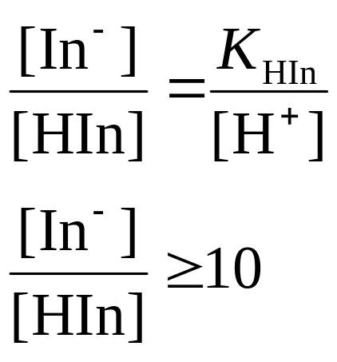
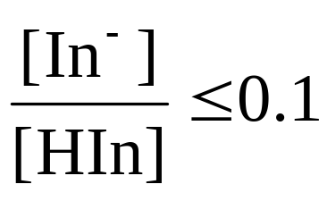
2.指示剂变色范围
HIn H⁺ + In⁻
pH≥ pK_{a}+1, 看到的是In⁻颜色
pH≥ pK_{a}-1, 看到的是HIn颜色

Slide 53
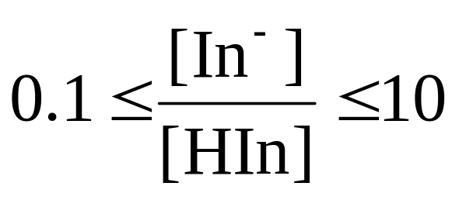
当pH从pK_{a}-1变化到pK_{a}+1，就能明显看到指示剂由酸式色变为碱式色。
所以，pH=pK_{a}±1为指示剂变色的pH范围。
但要注意：如MO pK_{a}＝3.4，但实际的变色范围为3.1～4.4。[In⁻]/[HIn]=1/2
看到的是HIn和In-的混合色

Slide 54
3. 混合指示剂： 甲基红+溴甲酚绿
5.0------5.1-------5.2
暗红 灰 绿
用于Na₂CO₃标定HCl时指示终点
由于颜色互补使变色间隔变窄, 变色敏锐.

Slide 55
4.影响指示剂变色范围的因素
（1）指示剂用量: 影响颜色深浅，也影响变色范围（如对酚酞等单色指示剂）。
（2）温度: 温度影响pK_{a} , 影响变色范围,
一般应在室温滴定(MO2.5～3.7,100⁰C)
（3） 盐类: 影响pK_{a ，}也影响颜色深浅。
如何选择指示剂？（滴定体系和滴定过程）

Slide 56
3.6 酸碱滴定原理：滴定曲线和指示剂选择
滴定曲线：
溶液pH 随中和百分数（T%）变化的曲线。
选择指示剂的原则:
指示剂的变色点尽可能与化学计量点接近，以减小滴定误差。在滴定突跃范围（？）变色的指示剂可使滴定(终点)误差小于0.1%。
直接滴定：指示剂在化学计量点前变色，误差为 - ；
指示剂在化学计量点后变色，误差为 +。
返滴定：
误差符号相反。

Slide 57
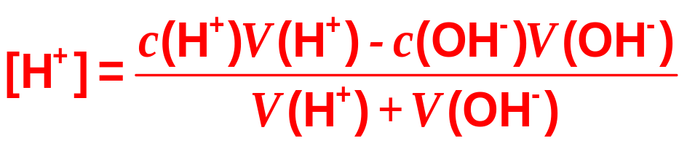
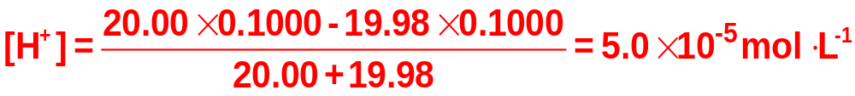
1. 强酸碱滴定
以0.10mol·L⁻¹ NaOH滴定20.00mL
0.10mol·L⁻¹ HCl为例
(1) 滴定前: [H⁺]=c(HCl)=0.1000mol·L⁻¹ pH=1.00
(2) 滴定开始到sp前: [H⁺]=c(HCl)(未中和)
-0.1%时:
pH=4.30
（pH=3+pc^{sp}）

Slide 58
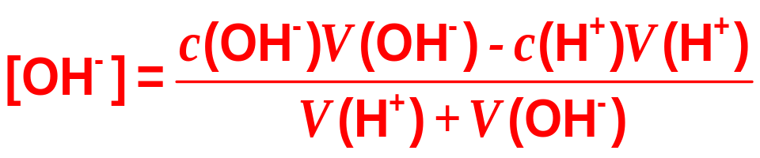
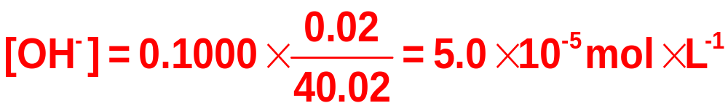
(3) sp时: [H⁺]=[OH⁻] pH=7.00
(4) sp后:[OH⁻]=c(NaOH) (过量)
+0.1%时:
pH=9.70
（pH=14-pOH=11-pc^{sp} ）
同等浓度 HCl滴定NaOH的突跃范围？

Slide 59
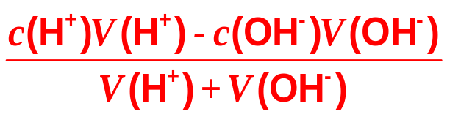

0.1000mol·L⁻¹ NaOH滴定20.00mL 0.1000mol·L⁻¹ HCl
NaOH mL | T% | 剩余HCl mL | 过量 NaOH | pH | [H⁺]计算
0.00 | 0 | 20.0 |  | 1.00 | 滴定前:[H⁺]=c(HCl)
18.00 | 90.0 | 2.00 |  | 2.28 | sp前:[H⁺]=
19.80 | 99.0 | 0.20 |  | 3.00
19.98 | 99.9 | 0.02 |  | 4.30 | sp: [H⁺]=[OH⁻] =10^{-7.00}
20.00 | 100.0 | 0.00 | 0.00 | 7.00
20.02 | 100.1 |  | 0.02 | 9.70
20.20 | 101.0 |  | 0.20 | 10.70 | sp后:[OH⁻]=
22.00 | 110.0 |  | 2.00 | 11.68
40.00 | 200.0 |  | 20.00 | 12.52
突跃

Slide 60

0.10mol·L⁻¹
HCl
↓
0.10mol·L⁻¹
NaOH？
强酸碱滴定曲线（指示剂选择）
pH
12
10
8
6
4
2
0
0.10mol·L⁻¹
NaOH
↓
0.10mol·L⁻¹
HCl
9.8
8.0
3.1
9.7 sp+0.1%
4.3 sp-0.1%
PP
MR
MO
9.0
5.04.0
PP 8.0
MR 5.0
MO 4.0
突跃
sp 7.0
*6.2
*4.4
PP 9.0
MR 6.2
MO 4.4
0 100 200%
滴定百分数,T%

Slide 61

不同浓度的强碱滴定强酸的滴定曲线
pH
12
10
8
6
4
2
NaOH
↓
HCl
10.7
9.7
8.7
7.0
5.3
4.3
3.3
9.0
PP
MR
MO
6.2
4.4
浓度增大10倍，突跃增加2个pH单位。
5.04.4
0.01mol·L⁻¹ 0.1mol·L⁻¹ 1mol·L⁻¹
3.1
0 100 200%

Slide 62

2. 一元弱酸（碱）的滴定
以0.1000 mol·L⁻¹ NaOH（c, V)滴定20.00 mL 0.10 mol·L⁻¹ HAc （c₀, V₀）为例。
(1)滴定前，为0.10 mol·L⁻¹ HAc
(mol·L⁻¹ ) pH＝2.87
(2)滴定开始到sp前 为HAc + NaAc
为未反应的HAc和反应产生的NaAc，故为缓冲体系。

Slide 63

当V＝19.98mL，pH=7.74
（即TE＝－0.1％ , pH=pK_{a}+3）
(3)sp时，为NaAc， 0.050 mol/L
(mol·L⁻¹ ) pH=8.72

Slide 64

(4)sp后，为Ac⁻ + OH⁻ (过量）
当V＝20.02mL，pH＝9.70
（即TE=+0.1%, pH=11-pc^{sp}）
滴定突跃范围：pK_{a}+3～11-pc^{sp}
强酸滴定弱碱的突跃范围呢？(pK_{a}’-3 ~ pc^{sp}+3)

Slide 65

3.滴定弱酸（碱）可行性判断
以HA为例
NaOH + HA = NaAc + H₂O
sp时， 0.001c^{sp} 0.001c^{sp} 0.999c^{sp}

Slide 66
故：K_{a}c^{sp}≥10⁻⁸，弱酸可准确滴定。
同理，K_{b}c^{sp}≥10⁻⁸，弱碱可准确滴定。
若不能满足上述条件，还可：
(1)改变检测终点的方法
如仪器法：电位滴定法、光度滴定法。
(2)改变溶剂
如苯酚 pK_{a}＝9.96，但在二乙胺中可准确滴定。
(3)利用化学反应
如硼酸pK_{a}＝9.25，加甘露醇或甘油可与硼酸形成稳定的络合物(pK_{a}=4.26)，增强了硼酸的离解。

Slide 67
问题：是否K_{a}c^{sp}≥10⁻⁸
就能准确滴定了？
选择的指示剂只要在此范围内变色，即可保证TE≤±0.1％
准确滴定：K_{a}c^{sp}≥10⁻⁸
可见，K_{a}、c越大，突跃范围越大； K_{a}、c越小，突跃范围越小；小到一定值时，就不能准确滴定了。
如pK_{a}=1,pc^{sp} = 7；突跃范围？
pK_{a}=5,pc^{sp} = 3；突跃范围？

Slide 68




一元弱酸碱的滴定
(K_{a}(HAc)=10^{-4.76}, K_{a}(HA)=10^{-7.00})
NaOH mL | T% | 组成 | pH HAc | pH HA | [H⁺] 计算式
0 | 0 | HA | 2.88 | 4.00 | 与滴定强酸的pH相同
10.00 | 50.0 | HA+A⁻ | 4.76 | 7.00
18.00 | 90.0 | HA+A⁻ | 5.71 | 7.95
19.80 | 99.0 | HA+A⁻ | 6.67 | 9.00
19.96 | 99.8 | HA+A⁻ | 7.46 | 9.56
19.98 | 99.9 | HA+A⁻ | 7.74 | 9.70
20.00 | 100.0 | A⁻ | 8.73 | 9.85
20.02 | 100.1 | A⁻+OH⁻ | 9.70 | 10.00
20.04 | 100.2 | A⁻+OH⁻ | 10.00 | 10.13
20.20 | 101.0 | A⁻+OH⁻ | 10.70 | 10.70
22.00 | 110.0 | A⁻+OH⁻ | 11.68 | 11.68
-0.1%:pH=pK_{a}+3
+0.1%:pH=11-pc^{sp}

Slide 69

强碱滴定弱酸滴定曲线
pH
12
10
8
6
4
2
0
HAc Ac⁻ Ac⁻+OH⁻
0.10mol·L⁻¹
NaOH
↓
HAc
0.10mol·L⁻¹
9.78.77.7
4.3
突跃
PP
MR
MO
突跃
6.2
4.43.1
5.04.0
HAc
突跃处于弱碱性,只能选酚酞作指示剂.
HCl
0 100 200 T%

Slide 70


NaOH滴定HAc(浓度不同)
pH
1mol·L⁻¹
12
0.1mol·L⁻¹
浓度增大10倍，突跃增加1个pH单位
10.70
9.70
8.70
7.76
0.01mol·L⁻¹
10
9.23
8.73
8.23
8
突跃范围
6
4.76
HAc
4
2
HCl
缓冲容量 0 50 100 150 T%

Slide 71

0.1mol·L⁻¹NaOH滴定0.1mol·L⁻¹ HA(K_{a}不同)
HA A A+OH⁻
K_{a}增大10倍，突跃增加一个pH单位
pH
12
10
8
6
4
2
滴定突跃
HCl:4.3-9.7
HAc:7.7-9.7
HA:9.7-10.0？
O
O
O
O
O
10.0
9.7
7.76
4.3
百里酚酞
酚酞
HA
pK_{a}=7
甲基红
甲基橙
HAc
pK_{a}=4.76
HCl
0 50 100 150 200
中和百分数

Slide 72

强酸滴定弱碱
0.1mol·L⁻¹
HCl
pH
NaOH
NH₃
NH₃
0.1mol·L⁻¹
pK_{b}=4.75
8.0
6.25
6.2
4.4
3.1
5.28
突跃处于弱酸性,选甲基红或甲基橙作指示剂.
4.30
0 50 100 150 200%

Slide 73
4.多元酸能分步滴定的条件
（1）被滴定的酸足够强, c^{sp} K_{a1}≥10⁻⁸
（2）△lgK_{a}足够大,
若△pH=±0.3, 允许E_{t}=±0.5%,
则需△lgK_{a}≥5。
△lgK_{a}=4, E_{t}≈1%
△lgK_{a}=6 , E_{t} ≈0.1%
多元碱？6.38，10.25；pK_{a1} pK_{a2}
多元酸一步滴完的条件:
cK_{an}≥10^{-8 ？}
混合酸分步滴定及全部滴定的条件?

Slide 74

5.滴定误差
(1) 强酸（碱）滴定
以NaOH滴定HCl为例
sp时，[H⁺]_{sp}=[OH⁻]_{sp}
ep时，为NaOH的过量或不足
△[OH⁻]=[OH⁻]_{ep}-[H⁺]_{ep}
强酸滴定强碱误差公式？

Slide 75

(2) 一元弱酸（碱）滴定
以NaOH滴定HB为例
sp时，产物为B⁻, [H⁺]_{sp}+[HB]_{sp}=[OH⁻]_{sp}
ep时，△[OH⁻]=[OH⁻]_{ep}-[H⁺]_{ep}-[HB]_{ep}
一元弱碱的滴定误差公式？
TE％＝{[H⁺]_{ep}-[OH⁻]_{ep}-[A]_{ep}}/c_{A}^{sp}×100

Slide 76
(3) 混合酸（碱）滴定
例10 现有0.10 mol/L HCl(c_{a})和0.20 mol/L H₃BO₃ (c) 混合溶液。问：
（1）混合溶液pH值，
（2）若用0.1000 mol/L NaOH滴定，则pH_{sp}＝？
（3）若用甲基红作指示剂，（pH_{ep}＝5.20），求TE％＝？
(已知 H₃BO₃ 的K_{a}＝5.8×10⁻¹⁰ )

Slide 77

解☹1）[H⁺]=[Cl⁻]+[H₂BO₃⁻]+[OH⁻]
≈c_{a}+K_{a}c/([H⁺]+K_{a}）
可见，相对于盐酸，硼酸的离解可忽略。

Slide 78


(2)sp时，产物为 H₃BO₃
pH=5.12
(3)sp时，[H⁺]_{sp} =[H₂BO₃⁻]_{sp} +[OH⁻]_{sp}

Slide 79

NaOH滴定0.1mol·L⁻¹H₃PO₄
pH
A³⁻+NaOH
sp3
sp2
sp1
pK_{a} △lgK_{a}
2.16
7.21
12.32
HA²⁻+A³⁻
5.05
10.0
9.4
±0.5%
5.11
H₂A⁻+HA²⁻
5.0
4.4
pH_{sp1}= 4.7
pH_{sp2}= 9.7
±0.5%
H₃A+H₂A⁻
0 100 200 300 400 (T%)
H₃PO₄ H₂PO₄⁻ HPO₄²⁻ PO₄³⁻

Slide 80
NaOH滴定H₃PO₄ 时指示剂的选择
pK_{a1}(2.16) pK_{a2}(7.21) pK_{a3}(12.32)
H₃PO₄ H₂PO₄⁻ HPO₄²⁻ PO₄³⁻
pH_{sp1}= 4.7 pH_{sp2}= 9.7
×
MO至黄 (4.4)
(同浓度NaH₂PO₄参比)
百里酚酞至浅蓝 (pT=10.0)
NaOH
sp3: 2HPO₄²⁻ + 3Ca²⁺ = Ca₃(PO₄)₂ + 2H⁺
PP

Slide 81
3.7 酸碱滴定法的应用
酸碱标准溶液的配制与标定
(1)直接配制（基准物质），
(2)间接配制（用基准物质标定，用标准溶液标定）
标准溶液浓度大小选择依据
(1)终点敏锐程度，(2)V>20mL,m>0.2g，
(3)对分析结果准确度的要求。

Slide 82
碱标准溶液: NaOH,KOH
配制: 以饱和的NaOH(约19 mol·L⁻¹), 用除去CO₂ 的去离子水稀释.
标定:
(1) 邻苯二甲酸氢钾(KHC₈H₄O₄), M_{r}=204.2
pK_{a1}=2.95, pK_{a2}=5.41, PP, 称小样, 平行3份
(2) 草酸(H₂C₂O₄·2H₂O), M_{r}=126.07
pK_{a1}=1.25, pK_{a2}=4.29, PP, 称大样.

Slide 83
酸标准溶液: HCl (HNO₃, H₂SO₄)
配制:用市售HCl(12 mol·L⁻¹),HNO₃(16 mol·L⁻¹), H₂SO₄(18 mol·L⁻¹)稀释.
标定:
(1) Na₂CO₃, 270-300℃烘1hr,
MO or MR+溴甲酚绿(△);
(2) 硼砂(Na₂B₄O₇·10H₂O NaH₂BO₃+2H₃BO₃),
60%相对湿度保存, 防失水. pH_{ep}=5.1, MR.

Slide 84
滴定0.1mol·L⁻¹ Na₂CO₃ 指示剂的选择
(H₂CO₃:pK_{a1}=6.38, pK_{a2}=10.25)
CO₃²⁻ HCO₃⁻ H₂CO₃
pK_{b1}=3.75 pK_{b2}=7.62
sp1: pH=8.32
甲酚红+百里酚蓝
粉8.2~8.4紫
HCO₃⁻参比,E_{t}<0.5%
0.0 4mol·L⁻¹, pH_{sp2}=3.9
MO 参比:NaCl+CO₂饱和
MR， MR+溴甲酚绿，△
红(5.0)~灰(5.1)~绿(5.2)
*c增大不改变△lgK_{a}, 不影响第一突跃，但可增大第二个突跃;
*MR+溴甲酚绿, 至红(pH5.0), x(HCO₃⁻)≈5%; △除CO₂,剩下NaHCO₃ (pH≈8), 变绿. 冷却后再加HCl, 至pH5.0, x₁≈0.25%; 再△, …..

Slide 85

0.1mol·L⁻¹ Na₂CO₃ 滴定曲线
pH
甲酚红-百里酚蓝
粉8.2-8.4紫
H₂CO₃
pK_{a1}=6.4
pK_{a2}=10.3
△pK_{a}=3.9
8.4
8.2
M
±0.5%
MR+溴甲酚绿
红5.0-5.2绿
N
3.9 MO
0 100 200 300 T%

Slide 86
CO₂对酸碱滴定的影响
(1) NaOH试剂中或水中含CO₂
有机酸标定: PP CO₃²⁻ HCO₃⁻
测定有机酸: PP CO₃²⁻ HCO₃⁻
测定HCl + NH₄⁺中的HCl:
MO,MR CO₃²⁻ H₂CO₃
测得的 c(HCl)

Slide 87
(2) NaOH标准溶液在保存过程中吸收CO₂
2NaOH + CO₂ Na₂CO₃
MO,MR：Na₂CO₃ + 2H⁺ H₂CO₃
对结果有无影响？
PP：Na₂CO₃ + H⁺ HCO₃⁻
测得的c(HCl)

Slide 88
(3) CO₂对反应速度的影响
CO₂ + H₂O = H₂CO₃
99.7% 0.3%
转化慢, 变色不敏锐,
PP为指示剂时，粉红色半分钟不褪为终点;
H₂CO₃分解慢, 用MO为指示剂时剧烈摇动.

Slide 89
(4) NaOH的配制与保存
配制: 浓NaOH(饱和, 含量约50%, 约19 mol·L⁻¹)中Na₂CO₃沉淀除去；
再用煮沸除去CO₂的去离子水稀释至所需浓度.
保存: 浓溶液装在带碱石灰[Ca(OH)₂]的瓶中, 从虹吸管中取;稀溶液注意用橡皮塞塞紧.

Slide 90

1. 混合碱的测定
（1）双指示剂法
未知碱试样是只含有NaOH、Na₂CO₃、NaHCO₃ 的一种或两种。

Slide 91
判别：
V₁和V₂的变化 试样组成
V₁≠0，V₂=0 NaOH
V₁=0，V₂≠0 NaHCO₃
V₁=V₂≠0 Na₂CO₃
V₁>V₂>0 NaOH+Na₂CO₃
V₂>V₁>0 Na₂CO₃ +NaHCO₃

Slide 92

烧碱：流程图

Slide 93

烧碱：计算式

Slide 94

纯碱：流程图

Slide 95

纯碱：计算式

Slide 96
存在的问题：
双指示剂法操作简单，但因滴定至第一计量点时，终点观察不明显(红→微红)，有1％左右的误差。若要求测定结果较准确，可用氯化钡法测定。

Slide 97
（2）氯化钡法
烧碱：流程图
先取1份试样溶液以甲基橙作指示剂，用HCl标淮溶液滴定至橙色。此时混合碱中NaOH和Na₂CO₃均被滴定，设消耗HCl V₁ mL。
NaOH Na₂CO₃
MO
HCl
V₁
NaCl CO₂+H₂O

Slide 98
另取等份试样溶液，加入过量BaCl₂溶液，使其中的Na₂CO₃变成BaCO₃沉淀析出。然后以酚酞作指示剂，用HCl标准溶液滴定至酚酞红色刚好褪去，设消耗HCl V₂毫升。此法用于滴定混合碱中的NaOH。
NaOH Na₂CO₃
NaOH
过量BaCl₂
PP
HCl
V₂
NaOH BaCO₃
NaOH H₂O

Slide 99

烧碱：计算式 (pH＝10时，碳酸钡溶解度为：8.9×10^{－4} mol/L ）
碳酸钡的溶度积为：5×10^{－9}

Slide 100
纯碱流程图（ NaHCO₃量）
往试液中加入BaCl₂之前，加入准确量的过量NaOH标液，将试液中NaHCO₃转变成Na₂CO₃。然后用BaCl₂沉淀Na₂CO₃，再以酚酞作指示剂，用HCl标液滴定过剩的NaOH。
Na₂CO₃ OH－（剩余）
NaHCO₃ Na₂CO₃
过量BaCl₂
c₂V₂
过量NaOH
BaCO₃ OH－（剩余）
PP
HCl c₁V₁
Na₂CO₃ OH－（剩余）
NaCl H₂O

Slide 101

纯碱计算式

Slide 102
纯碱流程图（总量）
另取等体积试样溶液，以甲基橙作指示剂，用HCl标准溶液滴定。至设消耗HCl 标液体积未V₁′mL,则
NaHCO₃ Na₂CO₃
MO
HCl
V₁′
NaCl CO₂ H₂O

Slide 103

纯碱计算（总量）

Slide 104
磷酸及其盐的混合体系中, 可能含有
HCl H₃PO₄ H₂PO₄⁻
HPO₄²⁻ PO₄³⁻ NaOH
1. 如何判断体系中的主要组分?
2. 如何测定各组分的含量?

Slide 105
例：已知某试样可能含有Na₃PO₄或Na₂HPO₄或NaH₂PO₄或这些物质的混合物，同时夹有惰性杂质，称取该试样2.0000g，用水溶解。当试样溶液用甲基橙作指示剂，用0.5000mol/LHCl滴定时，需用HCl32.00mL；同样量的试样溶液若用酚酞作指示剂，需0.5000mol/L HCl 12.00mL，问试样由何种物质组成？各自含量为多少？
解：

Slide 106


Slide 107

图解上只有相邻的两种组分才能同时存在，由于V₁=12.00mL，V₂=32.00mL－12.00mL=20.00mL，V₂>V₁，故试样中含有Na₃PO₄和Na₂HPO₄。

Slide 108
2. 铵盐中氮的测定
铵盐是很弱的酸(NH₄⁺，K_{a}= 5.6×l0⁻¹⁰ )，不能直接用标准碱溶液滴定。
常用下列两种方法间接测定铵盐中的氮。

Slide 109
（1） 蒸馏法
(a) 往铵盐[如NH₄C1、(NH₄)₂SO₄等]试样溶液中加入过量的浓碱溶液，并加热使NH₃释放出来。
NH₄⁺+OH⁻=NH₃↑+H₂O
(b) 释放出来的NH₃吸收于H₃BO₃溶液中。
NH₃+ H₃BO₃= NH₄⁺ + H₂BO₃⁻

Slide 110
(c) 然后用酸标准溶液滴定H₃BO₃吸收液。
H⁺ + H₂BO₃⁻ = H₃BO₃
H₃BO₃是极弱的酸(Ka= 5.8×l0⁻¹⁰ ) ，它并不影响滴定。该滴定用甲基红和溴甲酚绿混合指示剂，终点为粉红色。

Slide 111

根据HCl的浓度和消耗的体积，
按下式计算氮的含量：

Slide 112
除用H₃BO₃吸收NH₃外，还可用过量的酸标准溶液吸收NH₃,然后以甲基红或甲基橙作指示剂,再用碱标准溶液返滴定剩余的酸。
该法的优点是只需要一种标准溶液(HCl)。

Slide 113
克氏(Kjeldahl)定氮法
土壤和有机化合物(如蛋白质、生物碱和其它含氮化合物)中的氮，不能直接测定，须经一定的化学处理(在无水CuSO₄或其它催化剂存在下，将试样在浓硫酸中加热消化)，使各种氮化合物转变成铵盐后，再按上述蒸馏法进行测定。
该方法准确可靠，在有机化合物分析中广泛应用。

Slide 114


NaOH
MR
MO
HCl
MR

Slide 115
（2） 甲醛法
利用甲醛与铵盐作用，释放出相当量的酸(质子化的六亚甲基四胺和H⁺)：
4NH₄⁺ +6HCHO＝(CH₂)₆N₄H⁺ +3H⁺ +6H₂O (Ka′＝7.1×l0⁻⁶)
然后以酚酞作指示剂，用NaOH标准溶液滴定至溶液成微红色，由NaOH的浓度和消耗的体积，按下式计算氮的含量。

Slide 116

如果试样中含有游离酸，
事先以甲基红作指示剂，用碱中和。
甲醛法较蒸馏法快速、简便。

